Slide 1
Nový pohled na trestnou činnost v pracovním prostředí státních zaměstnanců a úředníků
JUDr. JAKUB CHROMÝ, Ph.D., MBA
Personalistika, právo a vzdělávání ve veřejné správě
14. 9. 2022

Slide 2
Předpoklady spáchání trestného činu
Trestný čin
Pachatel
Místo
Oběť

Slide 5
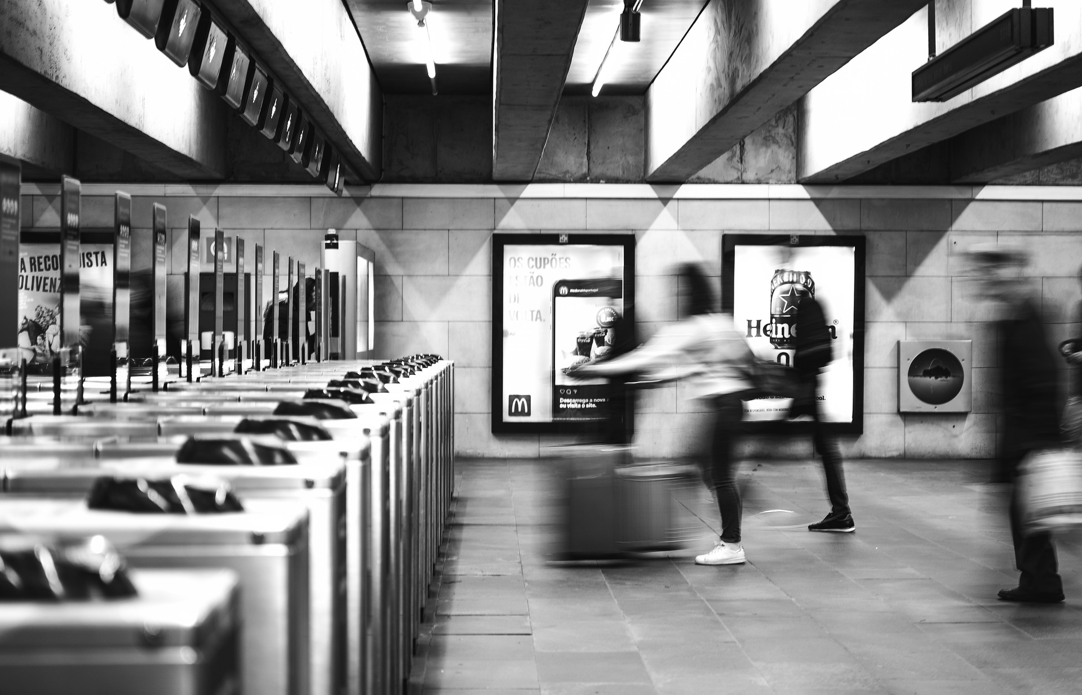

Slide 6
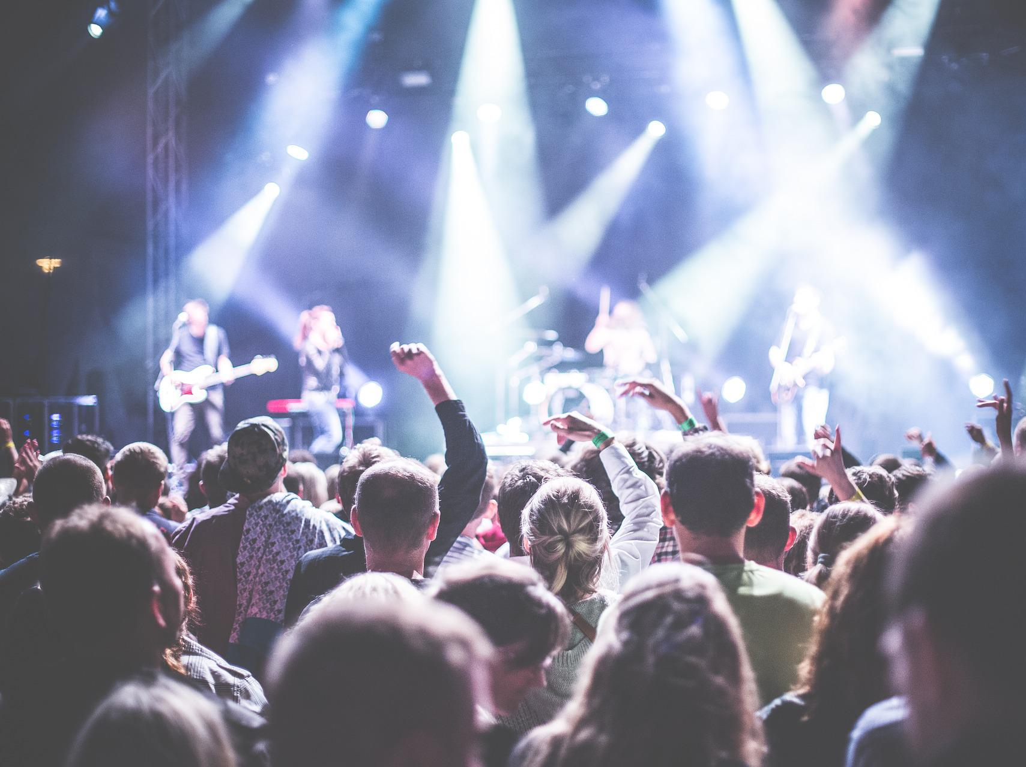

Slide 7
20 %
1,6 milionu
520

Slide 8
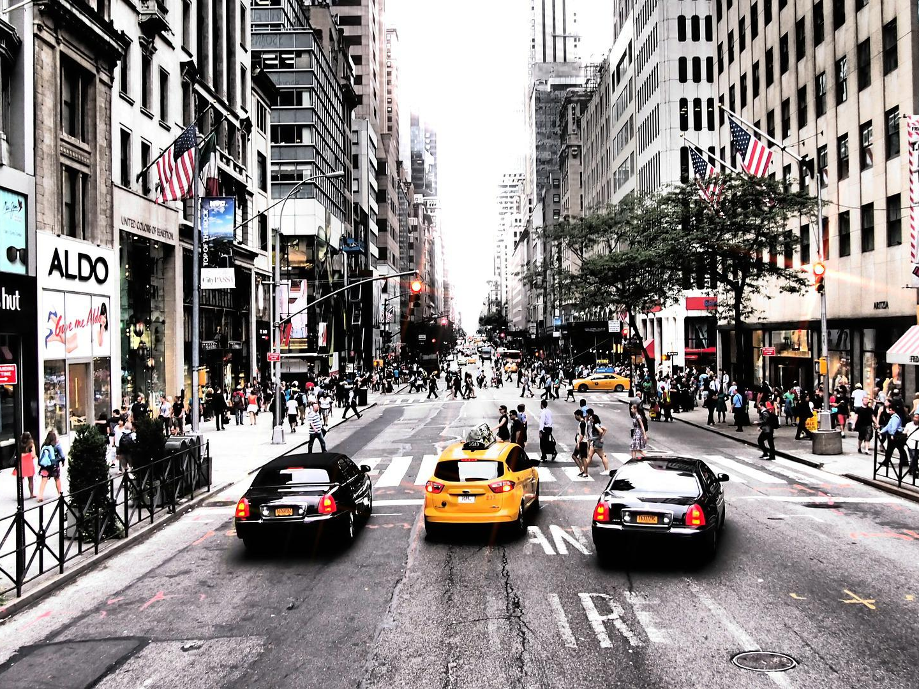

Slide 9
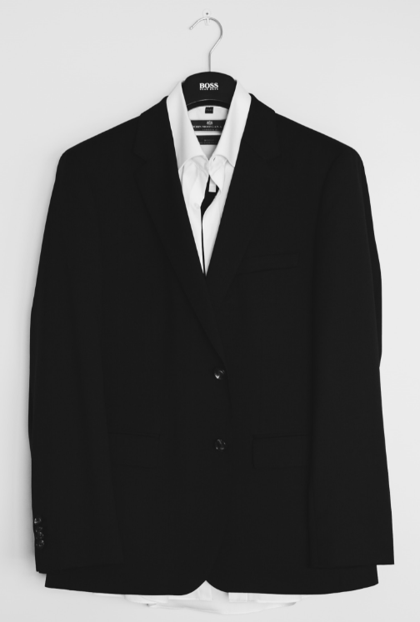
Kriminalita bílých límečků – zneužití exponovaného postavení v korporaci nebo úřadu

Slide 10
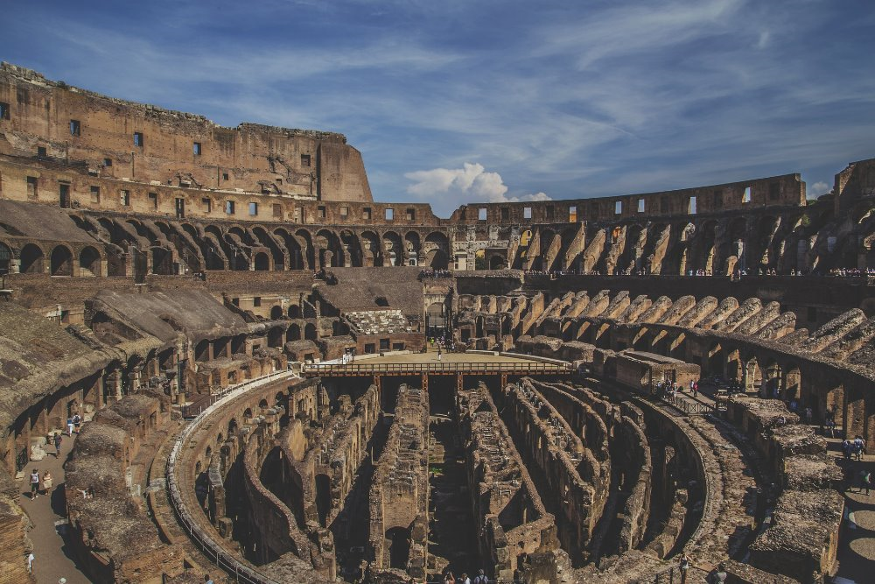
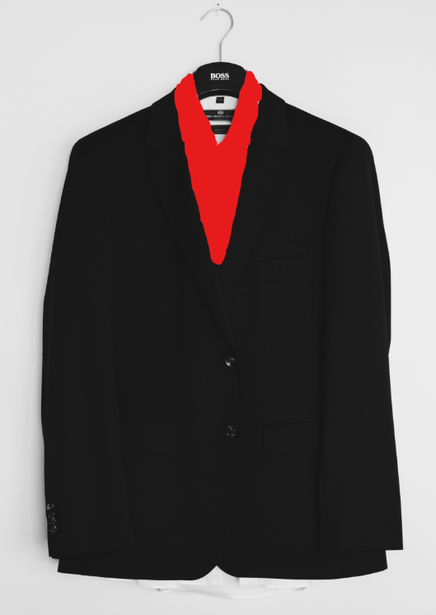
Kriminalita červených límečků
s významovým souběhem hospodářské
i násilné trestné činnosti

Slide 11
Kazuistika

Slide 12
Vražda J. Z.
39 bodnořezných ran do hrudníku a břicha
Michal V.

Slide 13
Vražda J. Z.
39 bodnořezných ran do hrudníku a břicha
Sbíhající se hospodářská trestná činnost
za 3 roky neoprávněně vyvedl z majetku firmy J. Z. finanční prostředky ve výši 14 mil. Kč
Michal V.

Slide 14
Vražda J. Z.
39 bodnořezných ran do hrudníku a břicha
Sbíhající se hospodářská trestná činnost
za 3 roky neoprávněně vyvedl z majetku firmy J. Z. finanční prostředky ve výši 14 mil. Kč
Sociální profil
tzv. vytloukal klín klínem
vedl skrytý (dvojí) život
Michal V.

Slide 15
Vražda J. Z.
39 bodnořezných ran do hrudníku a břicha
Sbíhající se hospodářská trestná činnost
za 3 roky neoprávněně vyvedl z majetku firmy J. Z. finanční prostředky ve výši 14 mil. Kč
Sociální profil
tzv. vytloukal klín klínem
vedl skrytý (dvojí) život
Dřívější hospodářská trestná činnost
za 4 roky neoprávněně vyvedl z majetku obce finanční prostředky ve výši 9 mil. Kč.
Michal V.

Slide 16
Vražda J. Z.
39 bodnořezných ran do hrudníku a břicha
Sbíhající se hospodářská trestná činnost
za 3 roky neoprávněně vyvedl z majetku firmy J. Z. finanční prostředky ve výši 14 mil. Kč
Sociální profil
tzv. vytloukal klín klínem
vedl skrytý (dvojí) život
Dřívější hospodářská trestná činnost
za 4 roky neoprávněně vyvedl z majetku obce finanční prostředky ve výši 9 mil. Kč.
Osobnostní charakteristika
nadprůměrně inteligentní, bez sociální empatie
smíšená porucha osobnosti s histriónskými, narcistními a disociálními rysy
Michal V.

Slide 17
Vražda J. Z.
39 bodnořezných ran do hrudníku a břicha
Sbíhající se hospodářská trestná činnost
za 3 roky neoprávněně vyvedl z majetku firmy J. Z. finanční prostředky ve výši 14 mil. Kč
Sociální profil
tzv. vytloukal klín klínem
vedl skrytý (dvojí) život
Dřívější hospodářská trestná činnost
za 4 roky neoprávněně vyvedl z majetku obce finanční prostředky ve výši 9 mil. Kč.
Osobnostní charakteristika
nadprůměrně inteligentní, bez sociální empatie
smíšená porucha osobnosti s histriónskými, narcistními a disociálními rysy
Rozhodnutí soudu
vina § 140 odst. 1,3 písm. j) TZ + HTČ
trest 19 let NEPO
Michal V.

Slide 18
Kriminalita červených límečků
Red Collar Crime
Frank Perri
bílé límečky se mohou projevovat i násilně?
násilí sleduje umlčení osob, které jsou způsobilé odhalit nebo vyzradit podvodné schéma sbíhajícího se hospodářského deliktu
+
vnímaná hrozba odhalení nebo vyzrazení takového hospodářského deliktu

Slide 19
The Perri Red Collar Crime Matrix − překlad výňatku
Typová charakteristika | Případ HANSEN | Případ BERNAL | Případ KIMES
Podkladový zločin bílého límečku | Zpronevěra, podvod | Hypoteční podvod | Hypoteční podvod
Modlářství | Mafie | Neznámé | Neznámé
Duševní porucha | Neznámé | Neznámé | Ano
Použitá zbraň | Kladivo | Pistole | Pistole
Původce násilí | Pachatel | Pachatel | Pachatel
Místo činu | Kancelář oběti | Domov oběti | Domov oběti
Detekce podvodu | Oběť | Oběť | Oběť
Účast oběti na zločinu bílého límečku | Nikoli | Nikoli | Neznámé
pohlaví oběti | Žena | Muž | Muž
Věk oběti | 69 | 64 | 63
Zranění oběti | Hlava | Hlava | Hlava
Etnicita/rasa oběti | Bílá | Bílá | Bílá
Nález těla oběti | Ano | Ano | Ano
Zaměstnání oběti | Účetní | Majitel firmy | Podnikatel
Status oběti | Bílý límeček | Bílý límeček | Bílý límeček
Předcházející kriminální záznam oběti | Nikoli | Nikoli | Nikoli
Pohlaví pachatele | Muž | Muž | Žena
Věk pachatele | 64 | 31 | 69
Etnicita/rasa pachatele | Bílá | Hispánská | Bílá
Zaměstnání pachatele | Obchodní prodejce | Realitní makléř | Bez vyplnění
Status pachatele | Blý límeček | Bílý límeček | Bez vyplnění
Dluhy pachatele | Ano | Neznámé | Neznámé
Předcházející kriminální záznam pachatele | Nikoli | Neznámé | Ano
Vztah pachatele k oběti | Spolupracovník | Obchodní partner | Přítel
Druh vraždy | Vražda prvního stupně | Vražda prvního stupně | Vražda prvního stupně
Doznání pachatele k vraždě | Nikoli | Ano | Nikoli
Velké ničivé násilí | Ano | Ano | Nikoli
Usvědčující prohlášení | Ano | Ano | Ano
Utajování důkazů | Ano | Ano | Ano
Důkaz krevním vzorkem | Ano | Ano | Neznámé
Elektronický důkaz | Nikoli | Nikoli | Neznámé
DNA důkaz | Ano | Neznámé | Neznámé
Trasologické stopy | Nikoli | Neznámé | Neznámé
Plán vraždy | Nikoli | Ano | Ano

Slide 20
Proces aktivizace červeného límečku I.
Richard Brody a Kent Kiehl
tlak + racionalizace
Frank Perri
atributy psychopatie a narcismu

Slide 21
Proces aktivizace červeného límečku II.
Tage Alalehto a Reza Azarian
1. faktor
Charakteristika vztahu mezi pachatelem a obětí
2. faktor
Asymetrie informací
3. faktor
Vražda jako vyrovnávací strategie

Slide 22
Nikoli trestně politický problém
pohnutka pachatele: vražda spáchána ve snaze zakrýt jiný trestný čin, resp. vražda spáchána na svědkovi
trestání souběhu dvou a více trestných činů téhož pachatele
Využití pro forenzní potřeby
rizikové profily červených límečků a podmínky, za nichž dochází k jejich kritické aktivizaci
viktimologická prevence

Slide 23
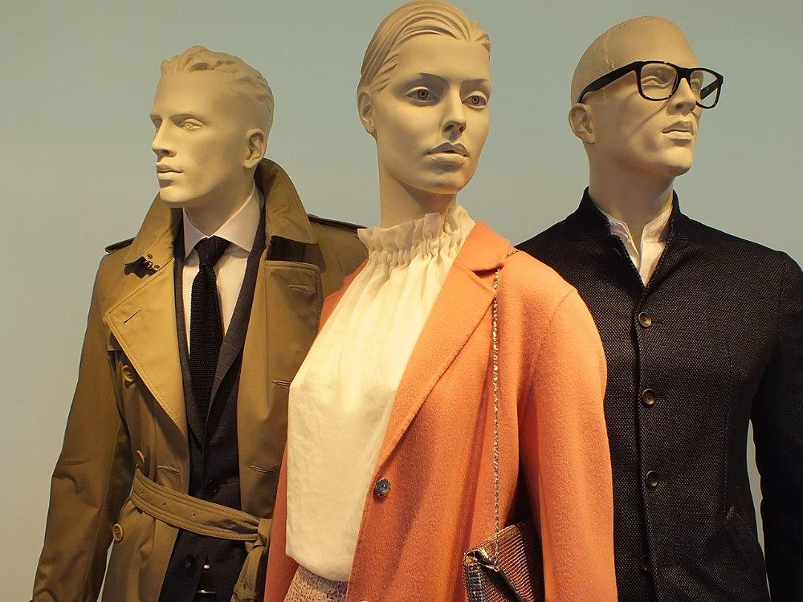
Kdo všechno může mít zločin na svědomí?

Slide 24
Kriminalita růžových límečků
Pink Collar Crime
Kathleen Daly
trestné činy typu zpronevěry páchané zpravidla ženami na základě limitované příležitosti
pracovní pozice s nižší mocenskou kompetencí,
nicméně s vloženou důvěrou od zaměstnavatelů
x
feministická kritika diskriminace žen v povolání, pink ghetto

Slide 25
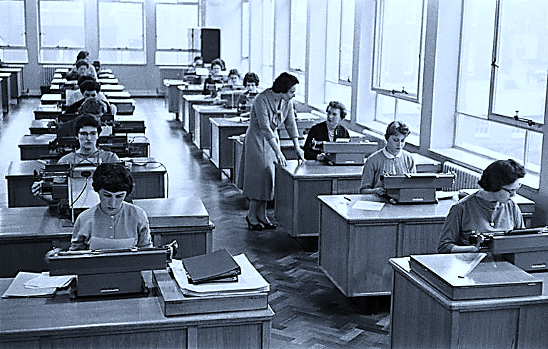
Kriminogenní příležitosti v korporátních schématech
a jejich odhalování

Slide 26
Kazuistika
Ivana K.,
pracovala jako účetní v malé obci

Slide 27
Ivana K.
pracovala jako účetní v malé obci
za 12 roků zpronevěřila 4,3 mil. Kč
v neprospěch obce

Slide 28
Ivana K.
pracovala jako účetní v malé obci
za 12 roků zpronevěřila 4,3 mil. Kč v neprospěch obce
v obci se postupně vystřídali
3 starostové, audity a kontroly bez nedostatků

Slide 29
Ivana K.
pracovala jako účetní v malé obci
za 12 roků zpronevěřila 4,3 mil. Kč v neprospěch obce
v obci se postupně vystřídali 3 starostové, audity a kontroly bez nedostatků
náhodné objevení dokladu o nákupu pneumatik bez vlastnictví vozidla

Slide 30
Ivana K.
pracovala jako účetní v malé obci
za 12 roků zpronevěřila 4,3 mil. Kč v neprospěch obce
v obci se postupně vystřídali 3 starostové, audity a kontroly bez nedostatků
náhodné objevení dokladu o nákupu pneumatik bez vlastnictví vozidla
rozpačitá reakce Ivany K., zkoumat nakládání s finančními prostředky

Slide 31
Ivana K.
pracovala jako účetní v malé obci
za 12 roků zpronevěřila 4,3 mil. Kč v neprospěch obce
v obci se postupně vystřídali 3 starostové, audity a kontroly bez nedostatků
náhodné objevení dokladu o nákupu pneumatik bez vlastnictví vozidla
rozpačitá reakce Ivany K., zkoumat nakládání s finančními prostředky
nenápadný životní styl, finanční šetření bez výsledků

Slide 32
Ivana K.
pracovala jako účetní v malé obci
za 12 roků zpronevěřila 4,3 mil. Kč v neprospěch obce
v obci se postupně vystřídali 3 starostové, audity a kontroly bez nedostatků
náhodné objevení dokladu o nákupu pneumatik bez vlastnictví vozidla
rozpačitá reakce Ivany K., zkoumat nakládání s finančními prostředky
nenápadný životní styl, finanční šetření bez výsledků
odsouzena za trestný čin zpronevěry podle § 206 odst. 1, 4 písm. d) TZ

Slide 33
Ivana K.
pracovala jako účetní v malé obci
za 12 roků zpronevěřila 4,3 mil. Kč v neprospěch obce
v obci se postupně vystřídali 3 starostové, audity a kontroly bez nedostatků
náhodné objevení dokladu o nákupu pneumatik bez vlastnictví vozidla
rozpačitá reakce Ivany K., zkoumat nakládání s finančními prostředky
nenápadný životní styl, finanční šetření bez výsledků
odsouzena za trestný čin zpronevěry podle § 206 odst. 1, 4 písm. d) TZ
trest 3 roky nepodmíněně, neúspěšné odvolání Ivany K.

Slide 34
Vybrané kvalifikované skutkové podstaty trestného činu zpronevěry podle § 206 trestního zákoníku u odsouzených osob
 | muži | ženy
§ 206 odst. 2 trestního zákoníku pachatel byl za takový čin v posledních třech letech odsouzen nebo potrestán (recidiva) | 31 | 7
§ 206 odst. 3 trestního zákoníku pachatel způsobil takovým činem větší škodu (dosahující nejméně 50 000 Kč) | 372 | 166
§ 206 odst. 4 písm. b) trestního zákoníku pachatel spáchal takový čin jako osoba, která má zvlášť uloženou povinnost hájit zájmy poškozeného | 15 | 12
§ 206 odst. 4 písm. d) trestního zákoníku pachatel způsobil takovým činem značnou škodu (dosahující nejméně 500 000 Kč) | 81 | 50
§ 206 odst. 5 písm. a) trestního zákoníku pachatel způsobil takovým činem škodu velkého rozsahu (dosahující nejméně 5 000 000 Kč) | 19 | 2

Slide 35
Zdroje k dalšímu využití
Chromý, J. Když bílé límečky vraždí a změní se v červené.
Státní zastupitelství, č. 2/2020
Chromý, J. Kriminalita růžových límečků po česku.
Státní zastupitelství, č. 5/2019
Chromý, J. Tzv. firemní psychopati v kriminální perspektivě.
Státní zastupitelství, č. 6/2018
Chromý, J. Násilí na pracovišti. Charakteristika, rizikové faktory, specifické formy a právní souvislosti. Praha: Wolters Kluwer, 2014

Slide 38
***
JAKUB CHROMÝ
státní zástupce
odbor mimořádných opravných prostředků
Nejvyšší státní zastupitelství
Jezuitská 4, 660 55 Brno
+420 542 512 612
jchromy@nsz.brn.justice.cz
https://verejnazaloba.cz/nsz

